Slide 1
Visual
Stoping Power
Pertemuan 11

Slide 2
Introduction
Suatu iklan bisa disebut baik, bukan hanya sekedar mampu mempengaruhi psikis audience, tetapi juga mampu membuat mereka memikirnya atau terwujudnya brand awereness.

Slide 3
Ketika kita susah tidur karena kepikiran terus menerus seperti terhipnotis dan mencari info detail setelah melihat iklan .

Slide 4
Visualisasi yang kuat dalam penyampaian pesan mampu membuat audience berhenti sejenak serta mencari tahu informasi detail terkait pesan tersebut

Slide 5
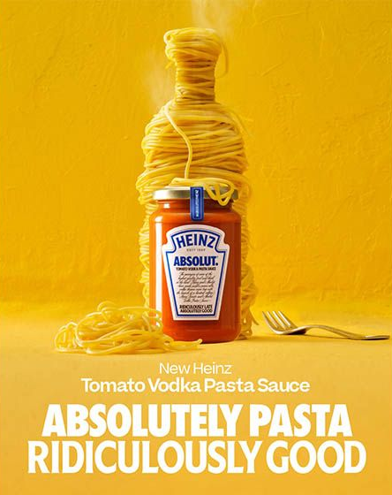

Slide 6
Syarat Visual Stoping Power
“Visual dan teks harus selaras dan sejalan, yang pada akhirnya menyajikan pesan yang simpel dan bisa dimengerti oleh audience.”
Pesan bombastis disampaikan lewat visual yang bercerita dan teks yang menggambarkannya.

Slide 7
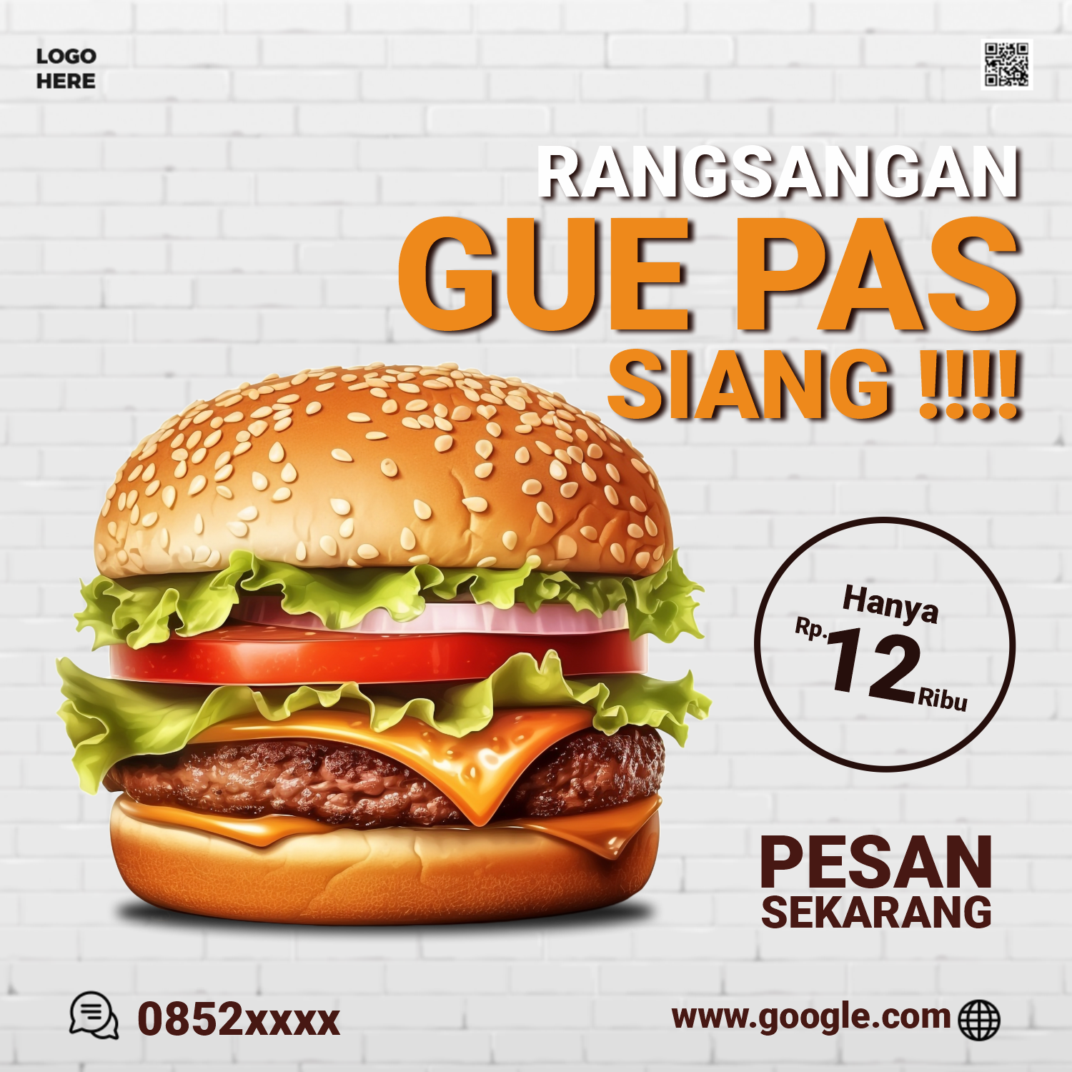

Slide 8
Visual Gestalt

Slide 9
Gestalt bersasal dari bahasa Jermas yaitu bentuk,konfigurasi, pola dan totalitas

Slide 10
Teori gestalt :
Bahwa seseorang cenderung mengelompokkan sesuatu yang dilihat menjadi satu kesatuan utuh berdasarkan pola
Kohler, 1967

Slide 11
Prinsip Gestalt

Slide 12

Figure - Ground
Persepsi manusia akan :
Objek berada di latar depan atau di belakang. Mereka menonjol di bagian depan (gambar) atau menyusut ke belakang (tanah).

Slide 13
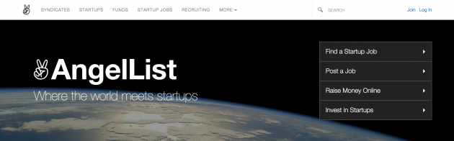
Desain website AngelList menggunakan prinsip figure-ground :
Teks dan logo di sisi kiri halaman terlihat jelas di atas gambar latar belakang.
Teks putih pada menu sebelah kanan berada di atas latar belakang hitam.

Slide 14

Kesamaan (Similiraty)
Persepsi manusia akan :
“Objek yang memiliki warna, bentuk, ukuran, dan arah yang sama dianggap terkait /dari kelompok yang sama”

Slide 15
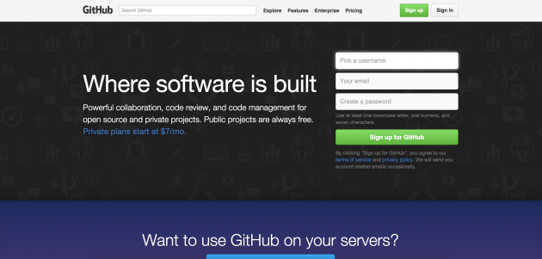
Website GitHub menggunakan prinsip kesamaan :
1. Dengan warna ; Abu-abu memiliki tujuan yang berbeda dari warna hitam dan juga berbeda dengan warna biru.
2. Warna biru membedakan tautan dari teks biasa dan untuk menyampaikan bahwa semua teks biru memiliki fungsi yang sama.

Slide 16
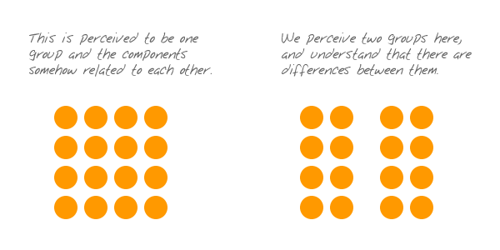
Kedekatan /Proximity
Persepsi manusia akan :
Benda-benda yang letaknya berdekatan akan tampak lebih berkaitan dibandingkan benda-benda yang jaraknya berjauhan.

Slide 17
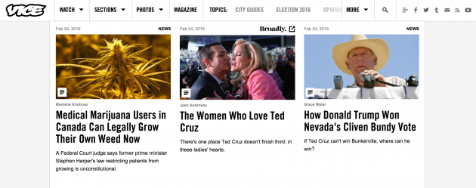
Desain website Vice menggunakan prinsip ini untuk membedakan gambar, judul, deskripsi, dan informasi lain untuk setiap ceritanya.

Slide 18
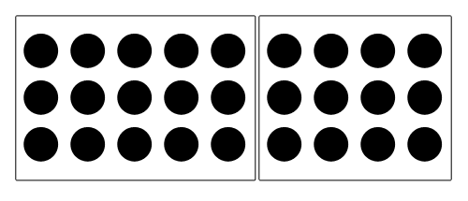
Common Region/Wilayah Yang Sama
Prinsip kesamaan wilayah sangat berkaitan dengan kedekatan. Ini menyatakan bahwa ketika objek-objek ditempatkan dalam wilayah tertutup yang sama, kita menganggapnya sebagai objek yang dikelompokkan bersama.

Slide 19
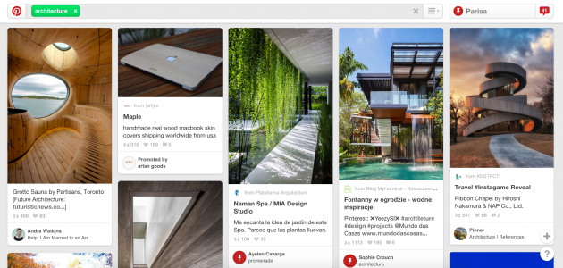
Prinsip common region/wilayah yang sama digunakan untuk memisahkan foto, judul, deskripsi, kontributor, dan detail lainnya.

Slide 20
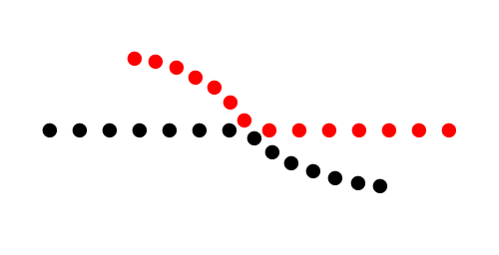
Kontinuitas/ Continuity
Unsur-unsur yang tersusun pada suatu garis atau kurva dianggap lebih berkaitan dibandingkan dengan unsur-unsur yang tidak terletak pada garis atau kurva tersebut.

Slide 21
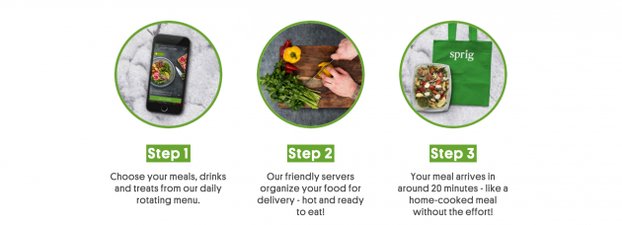
Seperti tahapan atau juga bisa diterapkan dalam infografis intruksional.

Slide 22

Penutupan/ Closure
Audience melihat susunan elemen visual yang kompleks,maka mereka cenderung mencari satu pola tunggal yang dapat dikenali.

Slide 23

Prinsip Penutupan sering digunakan dalam desain logo.

Slide 24
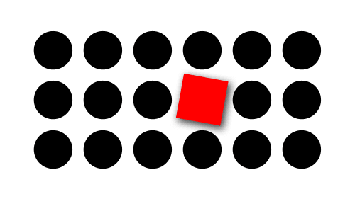
Titik fokus (Focus Point)
Prinsip titik fokus menyatakan bahwa apapun yang menonjol secara visual akan menangkap dan mempertahankan perhatian pemirsa terlebih dahulu.

Slide 25
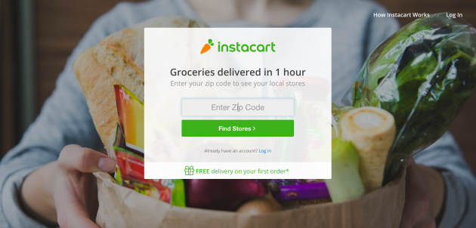
Mata audience diarahkan ke latar depan berwarna putih, lalu ke tombol hijau “temukan toko”.

